Slide 1
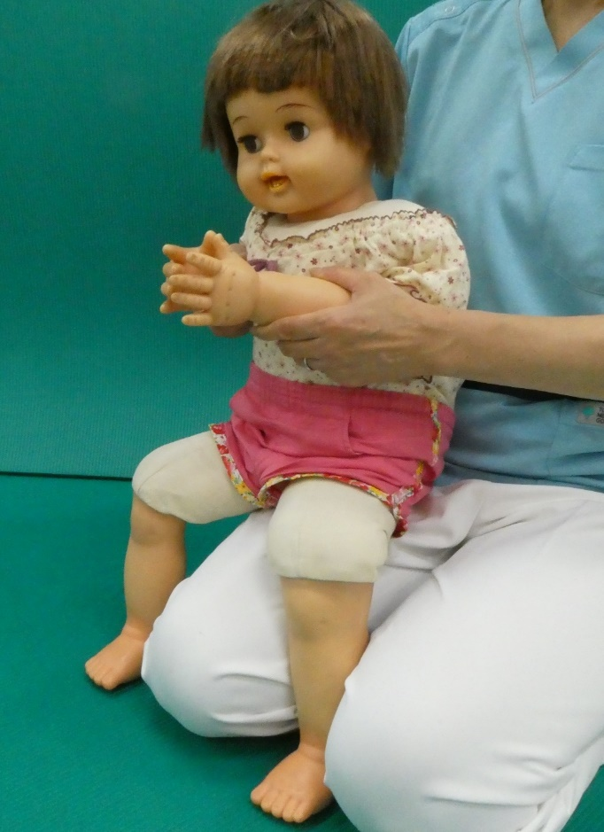
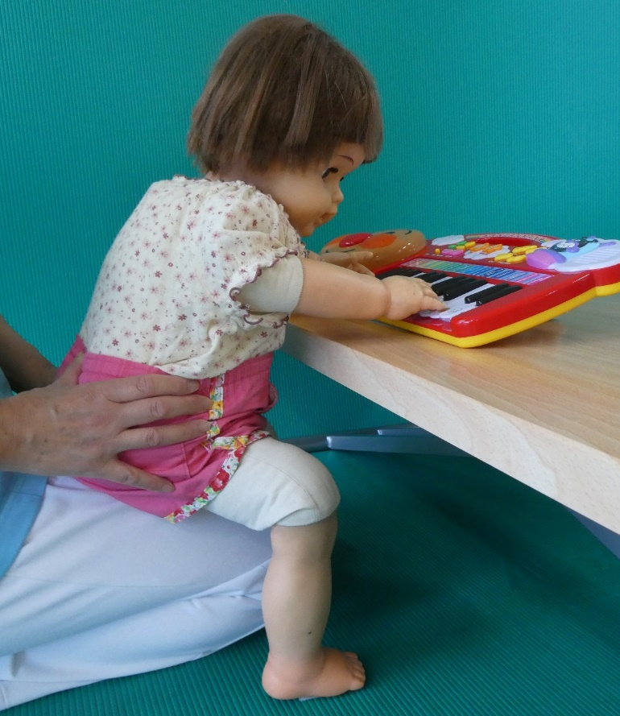
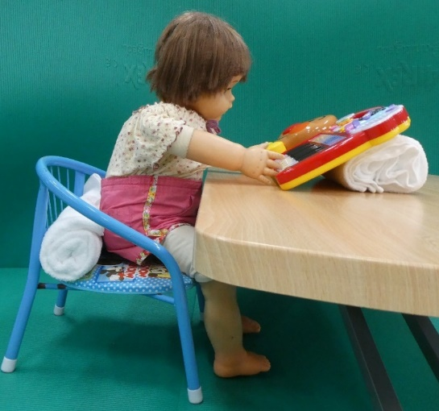
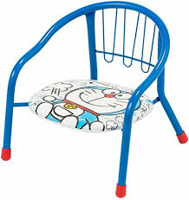
足のうらを着いて
一緒にあそぼう
おうちの人の片方の膝の上に座らせて 両足を床につける
おうちの人に寄りかかってテレビを一緒に見たり 手遊びをしたりします
テーブルに手をのせて玩具を少し遠くに離 して遊びます
Let’s Tｒｙ！ 椅子に一人で座ってみよう
椅子に一人で座って遊んでみよう
前から関わることでお互いの表情が分かって より楽しく姿勢がとれるよ

